Slide 1
Projekt prevence KVO u zdravotnických zaměstnanců FNOL
E. Sovová

Slide 3
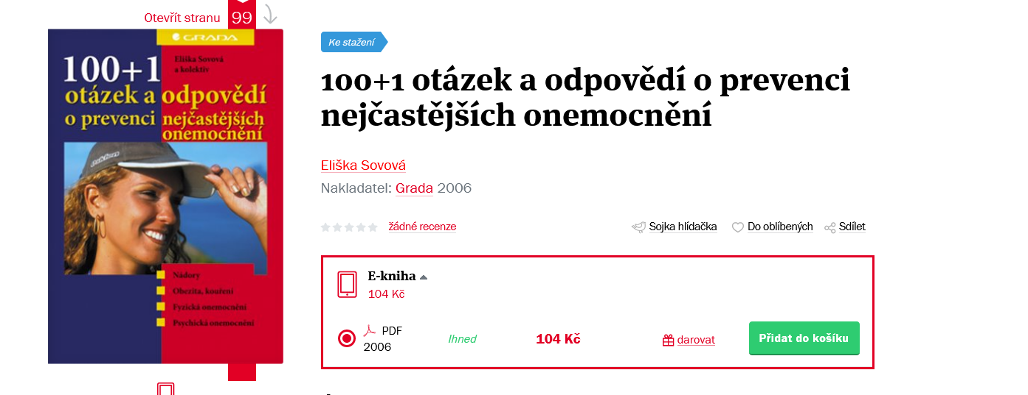

Slide 4
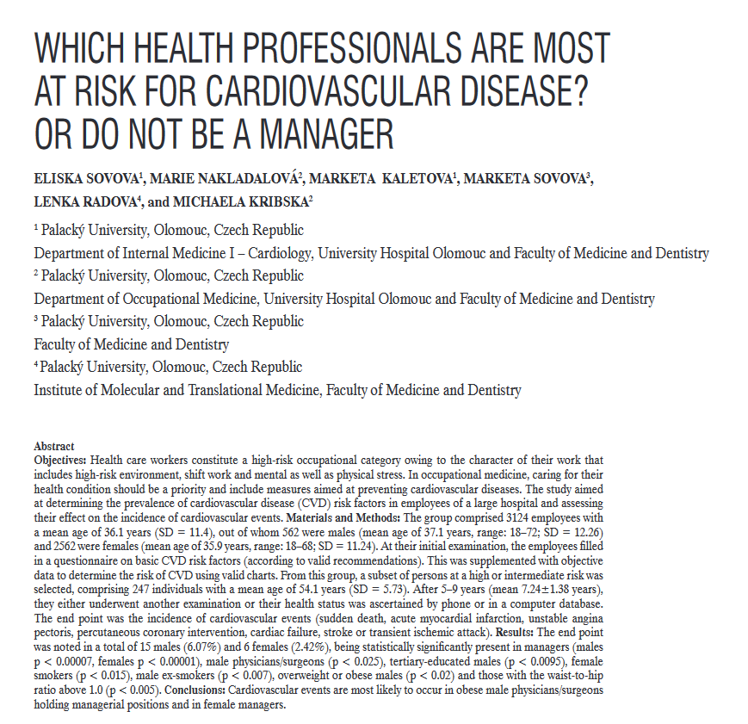

Slide 5
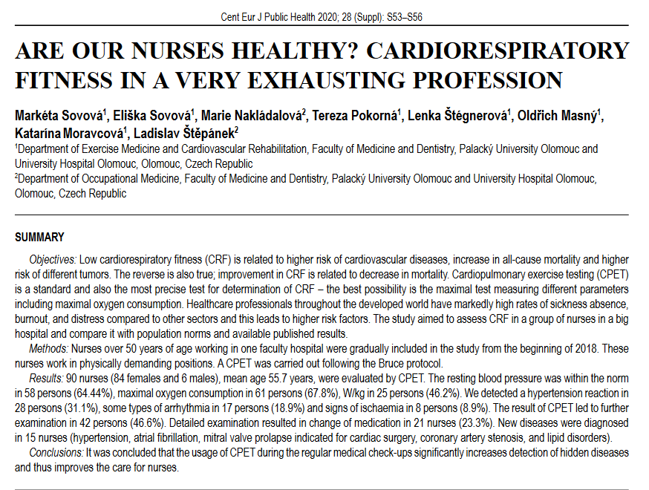

Slide 6
Cíle projektu
Stanovit KVO riziko u zaměstnanců FNOL
U osob vyšetřených v letech 2003-2005 provést analýzu vývoje přítomnosti rizikových faktorů
Srovnat výpočet rizika KVO podle různých metodik (Framinghamské skóre, SCORE, SCORE 2)

Slide 7
Soubor a metodika
V rámci provádění pracovně lékařských prohlídek na Klinice pracovního lékařství budou osloveni zaměstnanci FNOL s nabídkou stanovení rizika KVO. Po podepsání informovaného souhlasu bude zaměstnanec fyzikálně vyšetřen (včetně TK a antropometrických parametrů), bude odebrán vzorek krve se stanovením základních rizikových faktorů (lipidové spektrum, glykemie), dále bude provedeno měření na přístroji IN BODY na stanovení tělesného složení. Následně klient vyplní dotazník k odhalení jeho kardiovaskulárního rizika (příloha 1). Na Klinice tělovýchovného lékařství a preventivní kardiologie bude vypočítáno KVO riziko podle platných doporučení.
O výsledku bude zaměstnanec informován písemně a bude mu nabídnut komplexní program k ovlivnění rizikových faktorů.
U osob, které byly vyšetřeny v letech 2003-2005, bude provedeno vyhodnocení vývoje rizika KVO.

Slide 8
Etická komise
Schváleno rozhodnutím EK květen 2024

